Slide 1
II Международный конкурс «Этот удивительный космос» ПЛАНЕТЫ СОЛНЕЧНОЙ СИСТЕМЫ
КАРТА
Выполнила: Уланова Оксана Сергеевна, учитель русского языка и литературы ГБОУ РХ «Школа-интернат для детей с нарушениями зрения»
г. Абакан

Slide 3
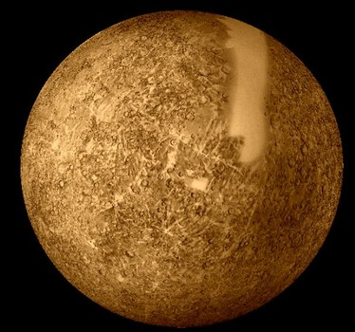
МЕРКУРИЙ
Латинское название: Mercury
Символ: Бог торговли
Период обращения вокруг Солнца: 88 земных суток
Длительность суток: 175,9 земных суток
Спутники: нет

Slide 4
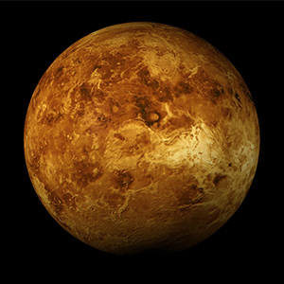
ВЕНЕРА
Латинская название: Venus
Символ: Богиня любви и красоты
Период обращения вокруг Солнца: 225 земных суток
Длительность суток: 243 земных суток
Спутники: нет

Slide 5
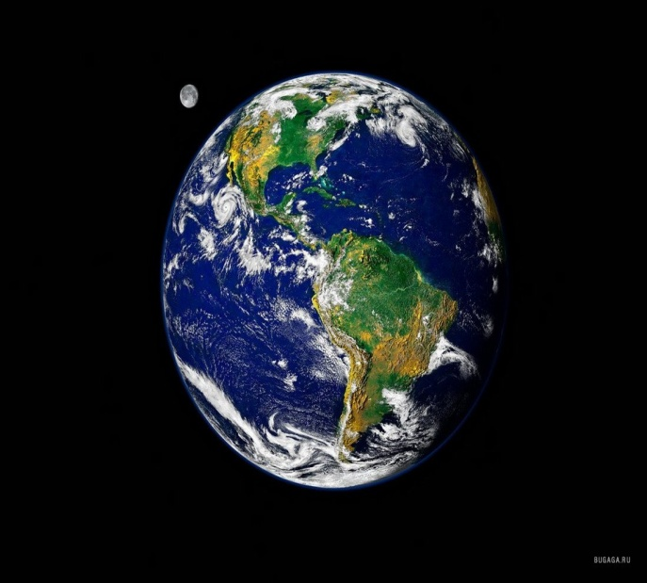
ЗЕМЛЯ
Латинское название: Earth
Символ: Богиня Земли Гея
Период обращения вокруг Солнца: 365 земных суток
Длительность суток: 1 земные сутки
Спутники: Луна

Slide 6
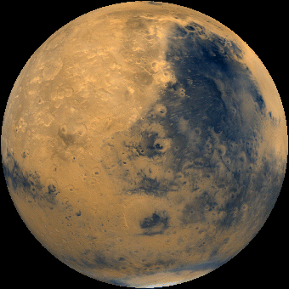
МАРС
Латинское название: Mars
Символ: Бог войны
Период обращения вокруг Солнца: 687 земных суток
Длительность суток: 24,62 ч
Спутники: Фобос, Деймос

Slide 7
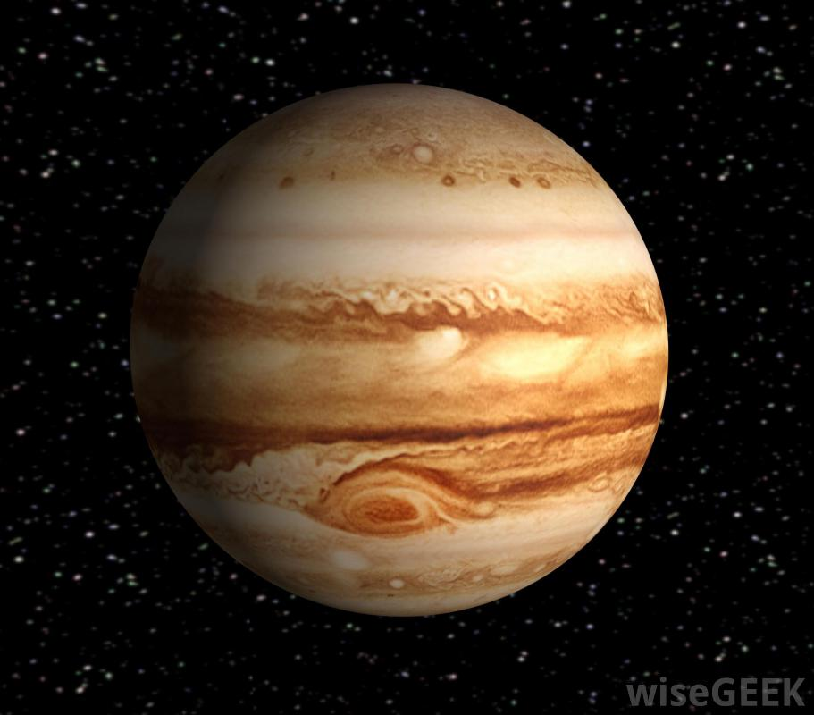
ЮПИТЕР
Латинское название: Jupiter
Символ: Верховный бог Олимпа
Период обращения вокруг Солнца: 4331 земных суток
Длительность суток: 0,41 земных суток
Спутники: не менее 60

Slide 8
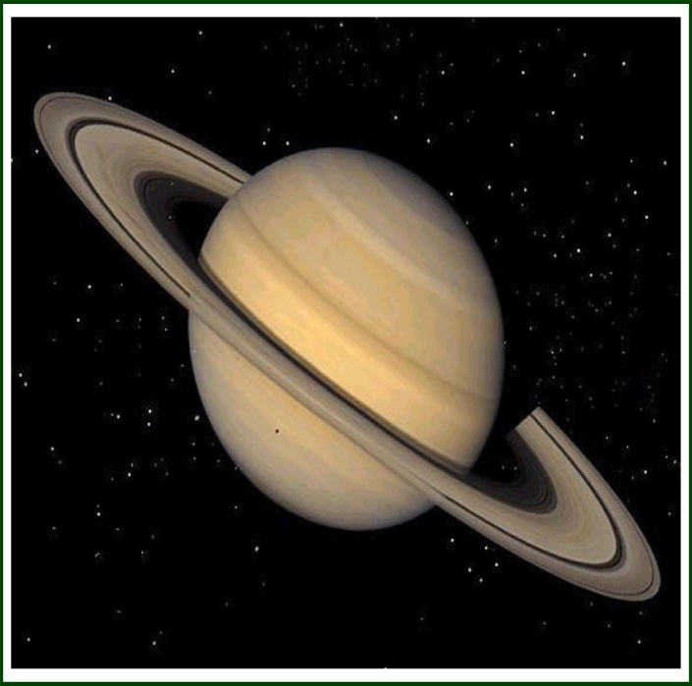
САТУРН
Латинское название: Saturn
Символ: Бог земледелия
Период обращения вокруг Солнца: 10747 земных суток
Длительность суток: 0,44 земных суток
Спутники: не менее 50

Slide 9
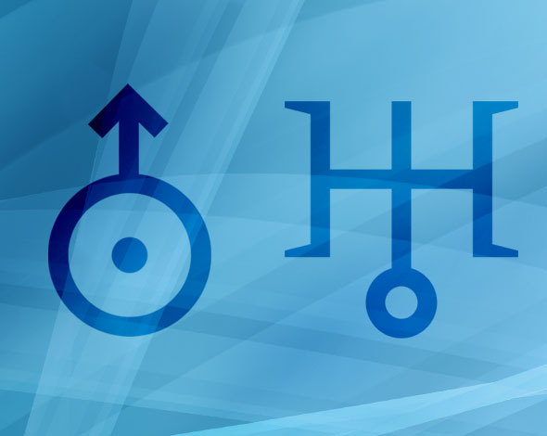
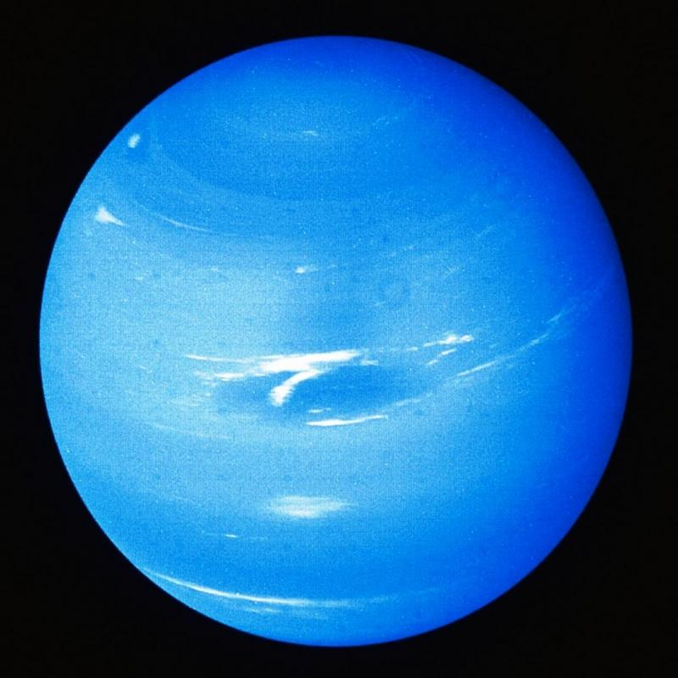
УРАН
Латинское название: Uran
Символ: Верховный бог до Зевса
Период обращения вокруг Солнца: 30589 земных суток
Длительность суток: 17,24 земных суток
Спутники: не менее 27

Slide 10
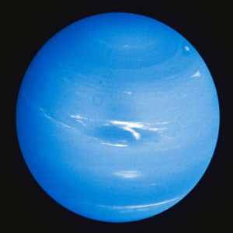
НЕПТУН
Латинское название: Neptun
Символ: Бог морей и океанов
Период обращения вокруг Солнца: 59800 земных суток
Длительность суток: 0,67 земных суток
Спутники: не менее 13

Slide 11
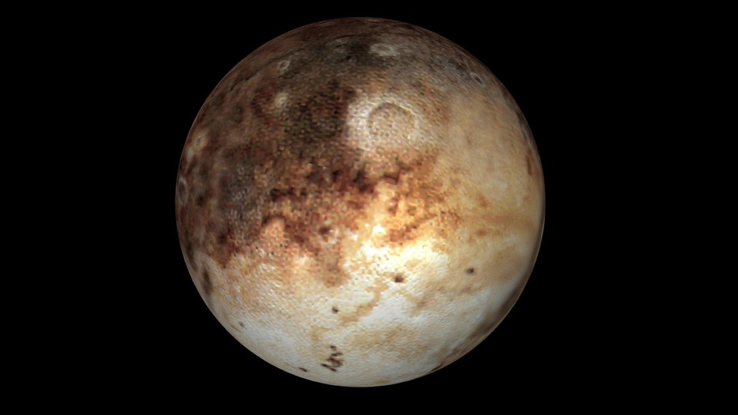
ПЛУТОН
Латинское название: Pluto
Символ: Бог подземного царства
Период обращения вокруг Солнца:248 земных лет
Длительность суток: 6,39 земных суток (обратное вращение)
Спутники: Харон

Slide 12
Литература
Все о планетах и созвездиях. – Вильнюс, UAB «Bestiary», 2013.
http://333v.ru/uploads/86/86f406ec592b3567e46a324de080511d.jpg
http://razorpix.ru/s/36/zemlya_i_luna_1920x1080.jpg
http://photo-kartinka.ru/kosmos/img/9planeta-saturn.jpg
http://images.wisegeek.com/planet-jupiter-in-starry-space.jpg
http://vgcnews.ru/art-tem/wp-content/uploads/2011/01/52863-1440x900.jpg
http://allphoto.in.ua/photo/24/es2242312.jpg
http://www.ordunet.com/img/upload/58f64db85602848fbd85f2033.jpg
http://etsphoto.ru/photocache/a1/a129c9f203847e01af85f9340e2e3bff.jpg
http://morf.ucoz.ru/_fr/0/9289387.jpg
http://mtdata.ru/u24/photo2B4B/20177192095-0/original.jpg
http://img0.liveinternet.ru/images/attach/c/5/86/894/86894286_large_symbmercury.jpg
http://www.urano.ru/wp-content/uploads/2011/09/symb-saturn.jpg
http://www.urano.ru/wp-content/uploads/2011/09/symb-neptun.jpg
http://otvet.imgsmail.ru/download/51fcadb565957382f27a15188d414448_i-6.jpg
http://www.urano.ru/wp-content/uploads/2011/09/symb-earth.jpg
http://www.urano.ru/wp-content/uploads/2011/09/symb-mars.jpg
http://www.urano.ru/wp-content/uploads/2011/09/symb-pluto.jpg

